Slide 1


Slide 2
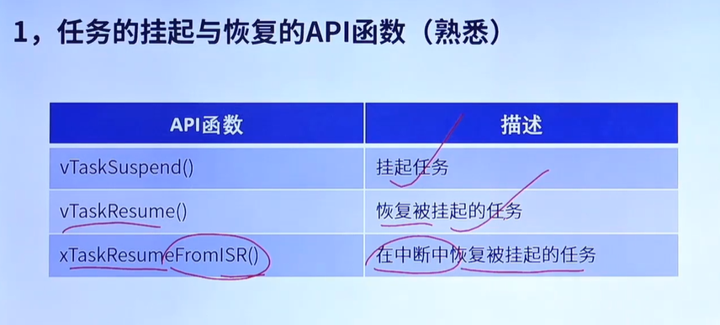
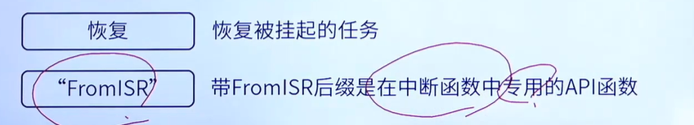
带FromISR的API函数后缀的专门用于中断服务函数，这些函数专门用于在中断服务函数（ISR）中调用，也称为中断安全函数（Interrupt Safe Function）

Slide 3
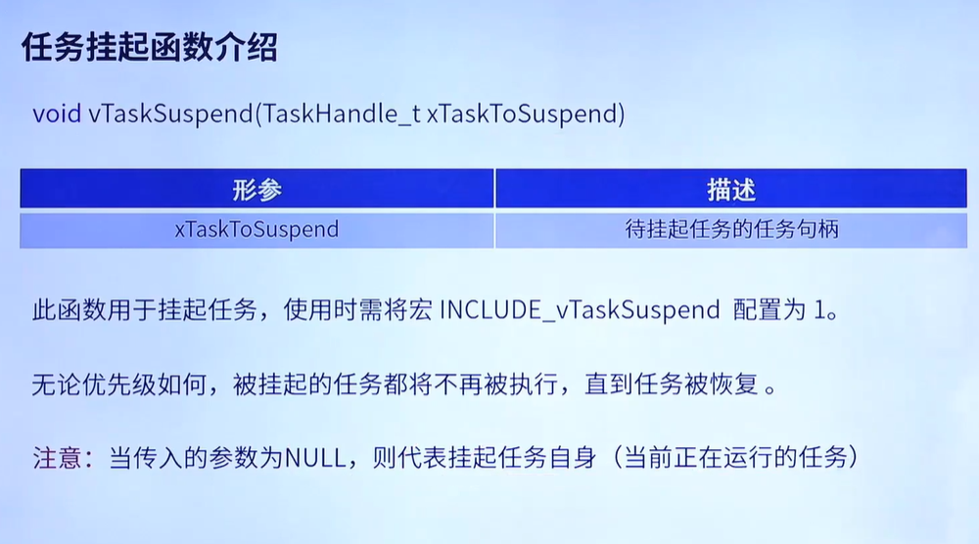

Slide 4
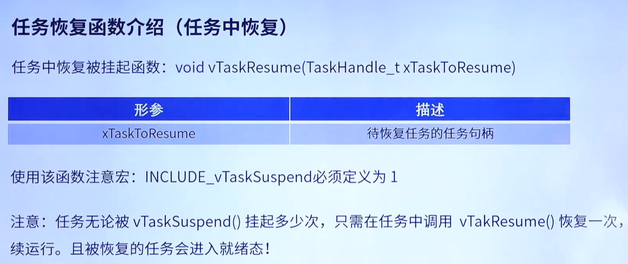
在任务函数中调用的

Slide 5
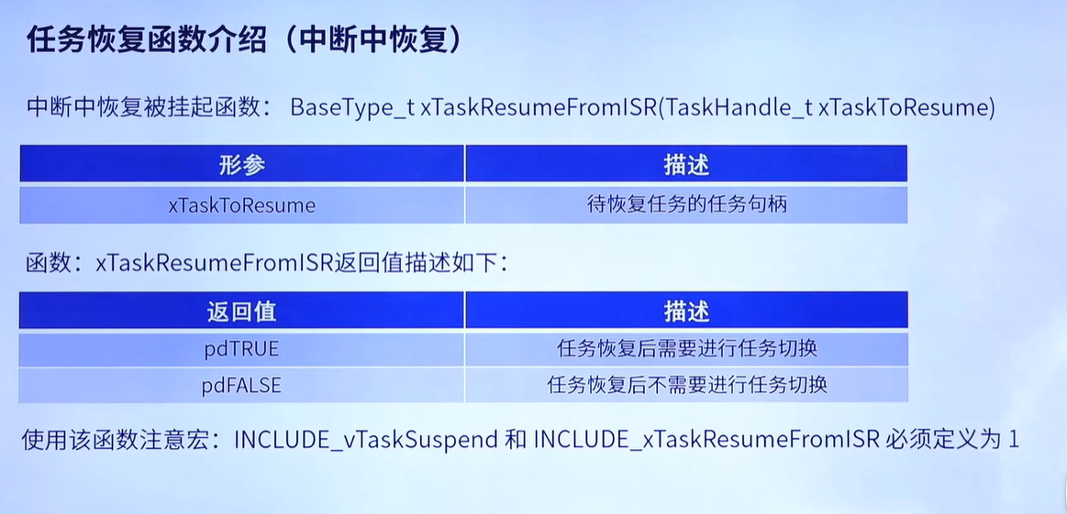
被恢复的任务优先级高于现在正在执行的任务，然后手动进行任务切换，通过返回值判断
中断的优先级数字越小越高
中断服务函数的中断优先级要低于Freertos管理下的中断优先级，Freertos管理的中断优先级默认为5-15（可修改）

Slide 6
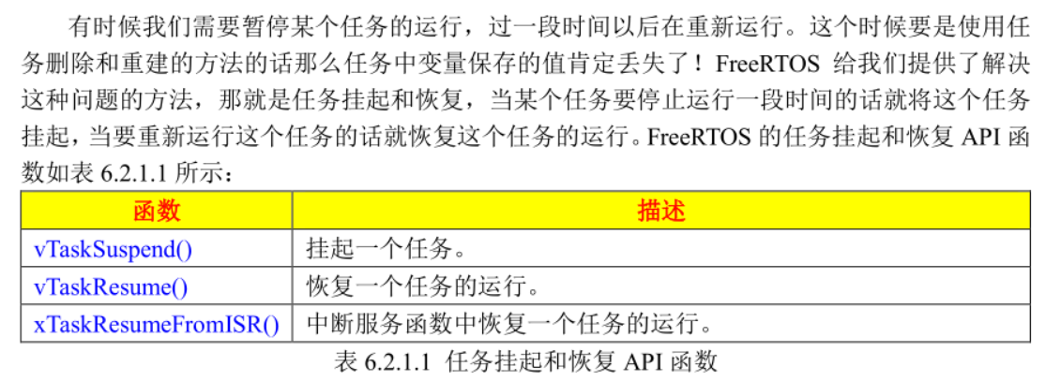

Slide 7
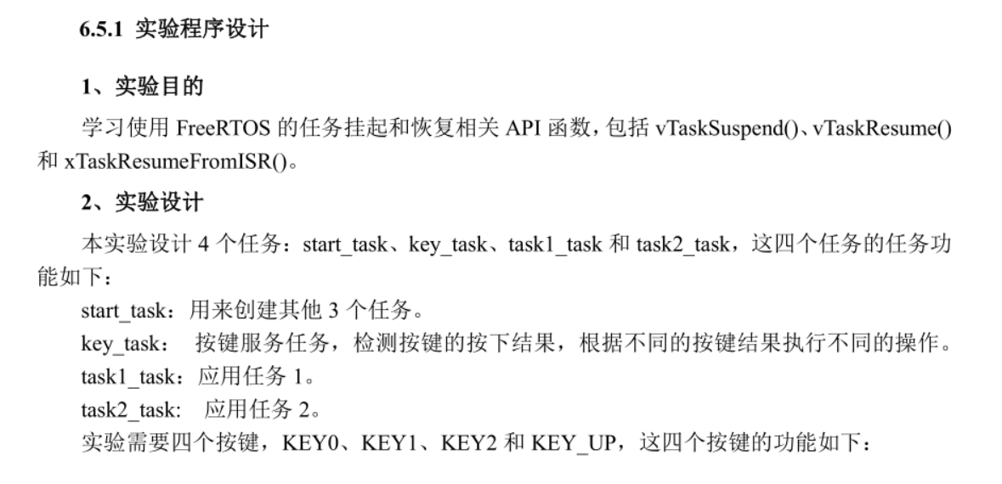
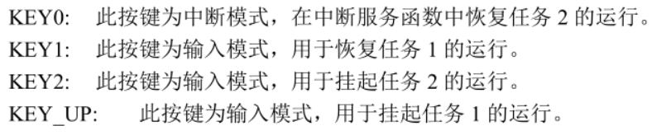

Slide 8
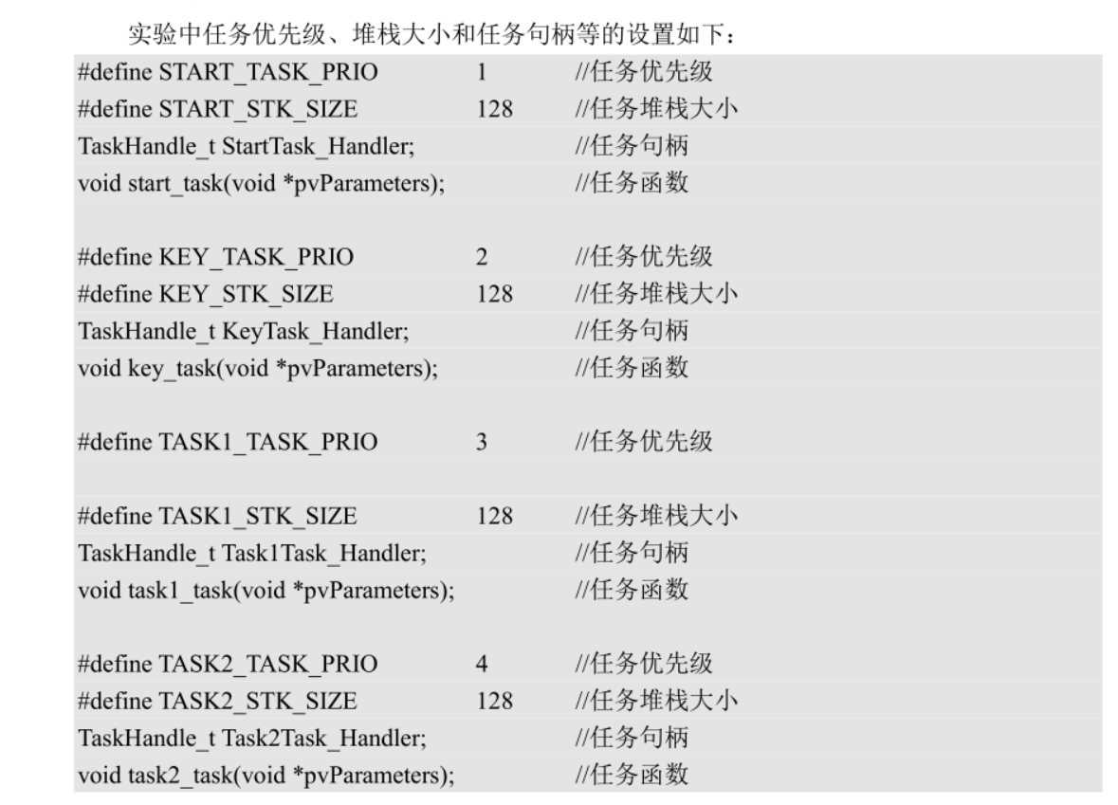

Slide 9
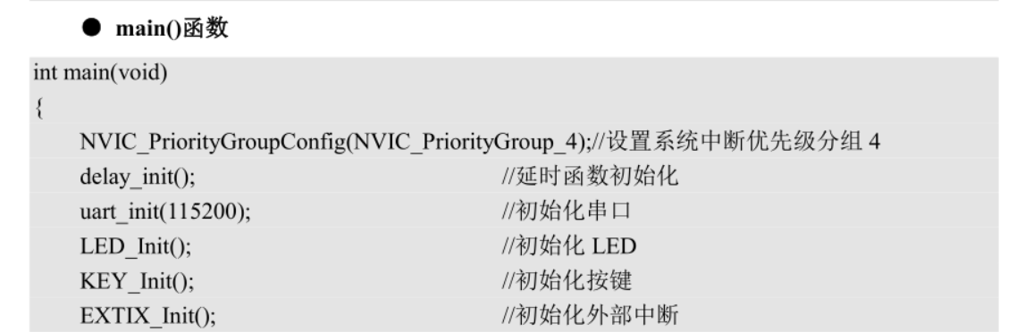
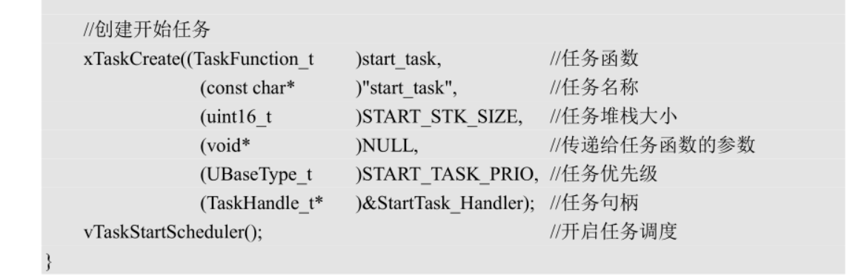
函数初始化
创建开始任务

Slide 10
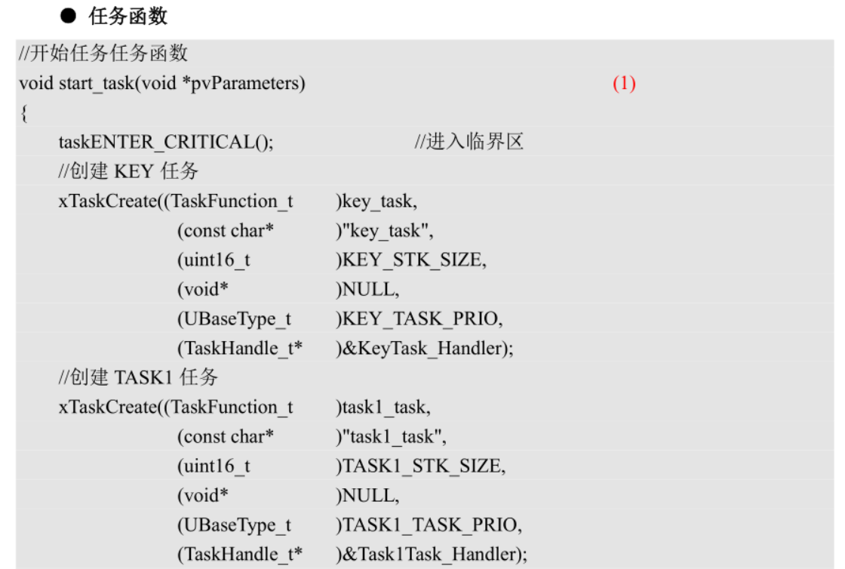
开始任务具体内容的编写
创建另外的key任务，task1任务，task2任务

Slide 11
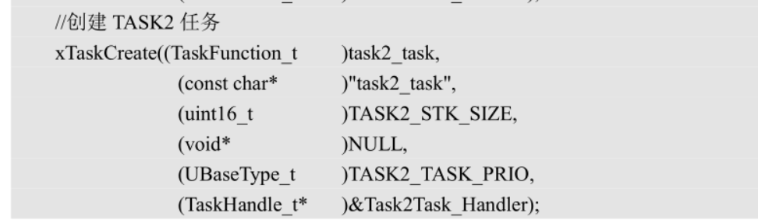
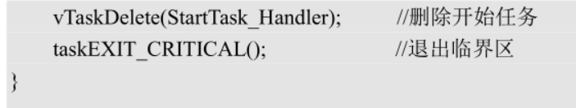

Slide 12
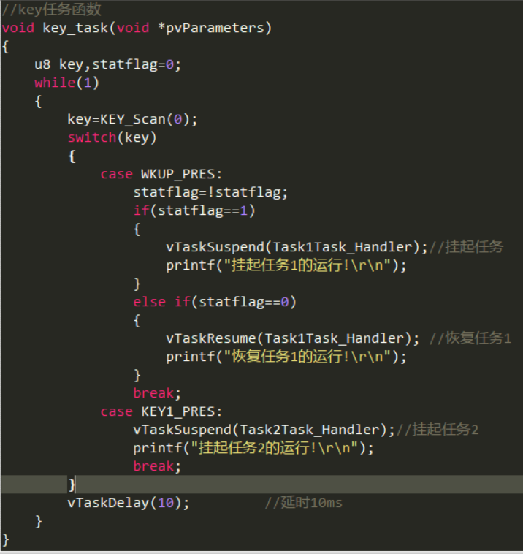
Key_task任务的内容
根据按键扫描KEY_Scan(0)的返回值，判断按下的按键是哪一个，然后通过switch条件语句，执行下列的API函数
函数里面设置了一个变量statflag，初始值为0，这个变量的作用主要是为了判断按键key_up执行的是挂起1还是恢复1，因为一共三个按键，0，1，up
0执行的是中断中恢复任务2
1执行的是挂起任务2
Up就需要提供两个功能，挂起1和恢复1，初始值为0，每次按下up， statflag取反，然后设定0和1执行不同的任务，达到一个按键执行两个任务的效果

Slide 13
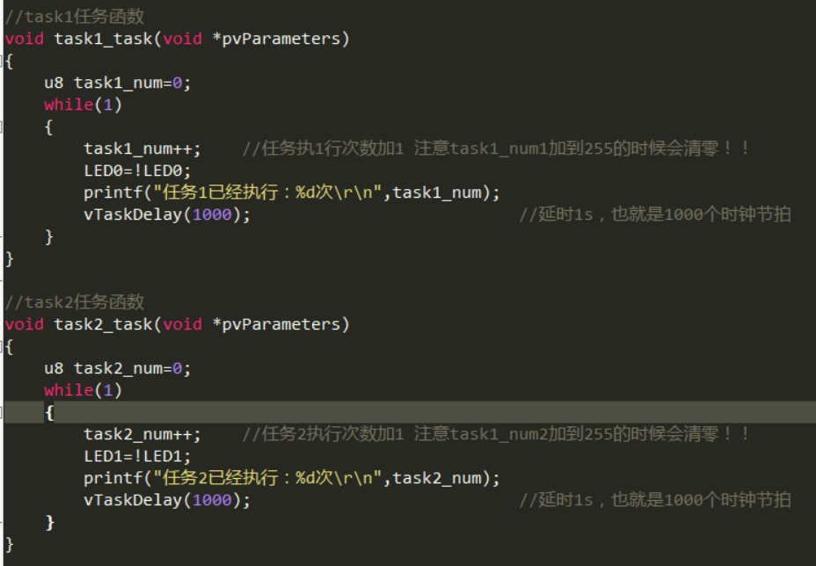

Slide 14

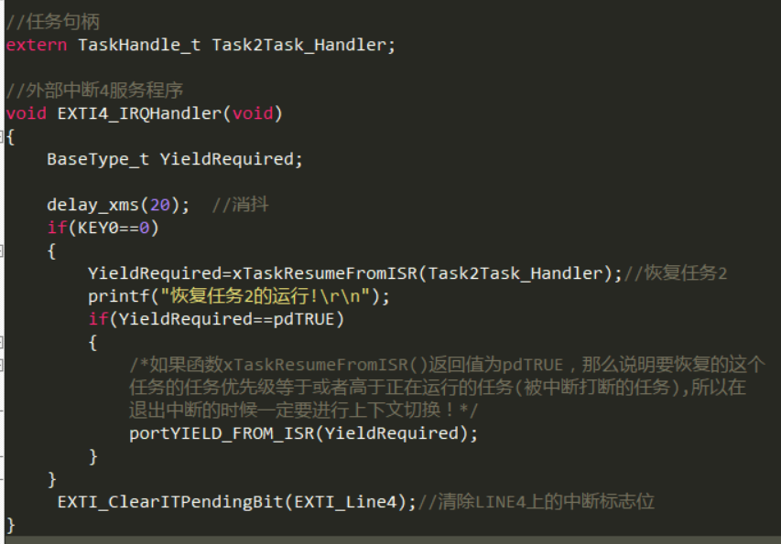
在中断中恢复任务，开启按键的外部中断，按下按键进入中断服务函数利用xTaskResumeFromISR(Task2Task_Handler)恢复任务，这个函数是有返回值的，把返回值存入变量YieldRequired，根据条件语句判断是否要手动切换任务（如果返回值是pdTRUE，就要手动切换）
注，上面是中断的优先级，抢占优先级6，要在freertos的范围内（5-15）

Slide 15

串口打印的部分实验结果
正常执行任务2（优先级高），然后延迟阻塞，执行任务1
然后按下key1，挂起任务2，只剩任务1执行
再按下key_up挂起1，
然后按下key_0恢复2，
按下key_up恢复1

